Slide 1


Kể tên một số dạng toán giải đã học

Slide 2

TOÁN
TOÁN
Bài 3
Bài 3
ÔN TẬP VỀ GIẢI TOÁN
ÔN TẬP VỀ GIẢI TOÁN
Tiết 1

Slide 3


Slide 4
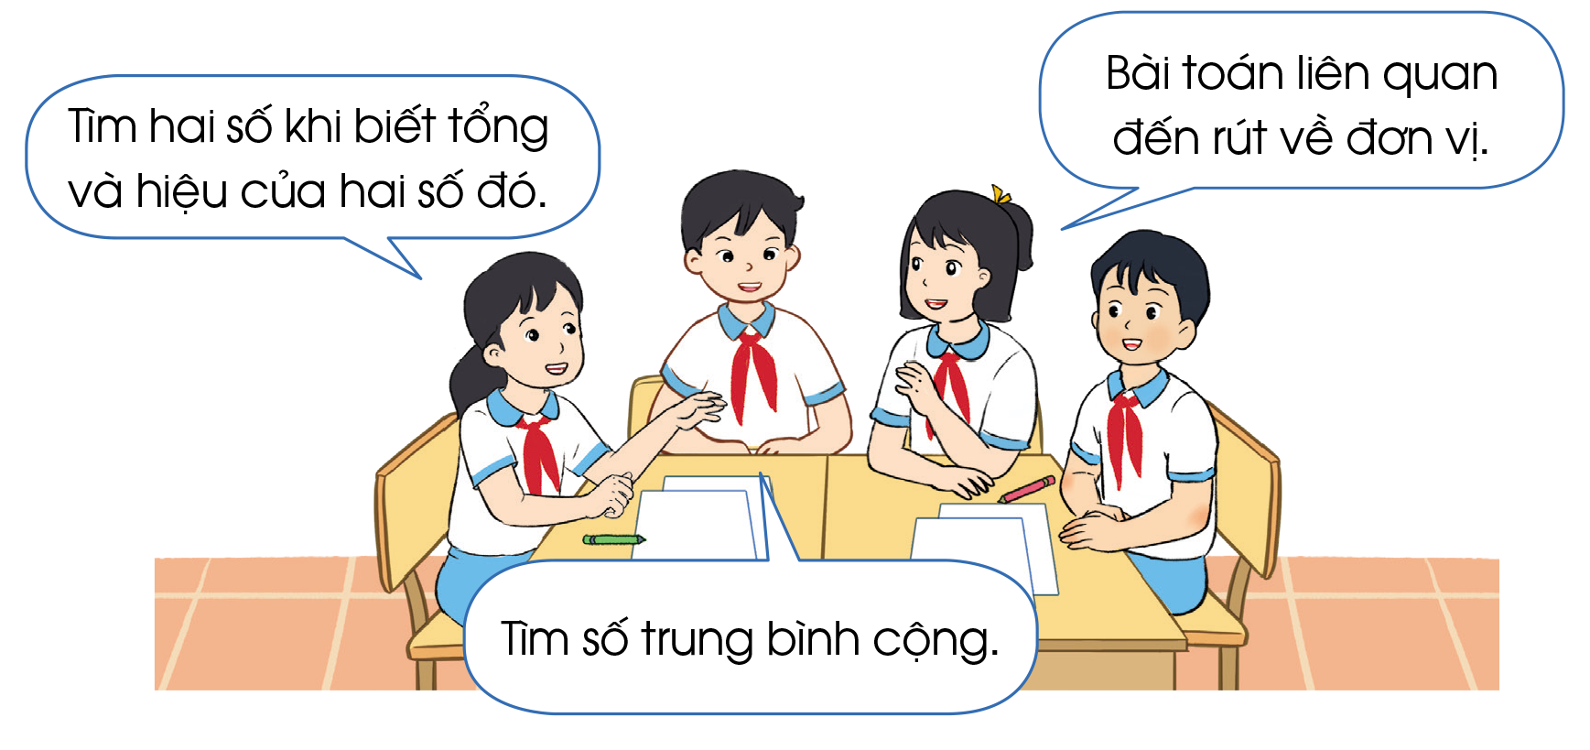
1
Kể tên một số dạng toán đã học liên quan đến các phép tính với số tự nhiên

Slide 5

2
a) Có 3 chiếc xe ben chở 21 tấn cát ra công trường, mỗi xe chở lượng cát như nhau. Hỏi 8 chiếc xe ben như thế thì chở được bao nhiêu tấn cát?
b) Cứ 12 m vải may được 4 bộ quần áo. Hỏi 36 m vải may được bao nhiêu bộ quần áo như thế?

Slide 6
2
a) Có 3 chiếc xe ben chở 21 tấn cát ra công trường, mỗi xe chở lượng cát như nhau. Hỏi 8 chiếc xe ben như thế thì chở được bao nhiêu tấn cát?
Bài giải:
1 chiếc xe ben chở được số tấn cát là:
21 : 3 = 7 (tấn)
8 chiếc xe ben như thế thì chở được số tấn cát là:
7 × 8 = 56 (tấn)
Đáp số: 56 tấn cát

Slide 7
2
b) Cứ 12 m vải may được 4 bộ quần áo. Hỏi 36 m vải may được bao nhiêu bộ quần áo như thế?
Bài giải
Số mét vải để may 1 bộ quần áo là:
12 : 4 = 3 (m)
36 m vải may được số bộ quần áo là:
36 : 3 = 12 (bộ quần áo)
Đáp số: 12 bộ quần áo

Slide 8
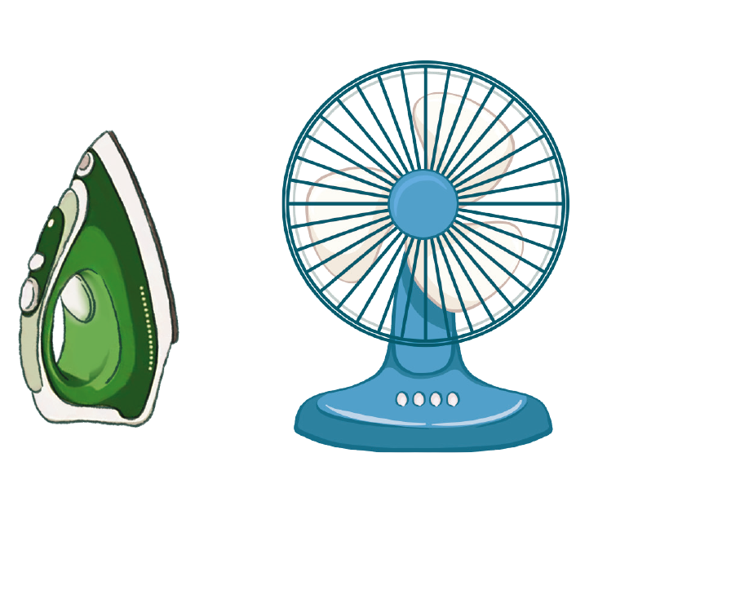
3
Cô Ly mua một chiếc bàn là và một chiếc quạt điện hết 1 500 000 đồng. Biết rằng giá tiền mua chiếc bàn là nhiều hơn giá tiền mua chiếc quạt điện là 380000 đồng. Tính giá tiền mỗi loại đồ vật cô Ly đã mua.

Slide 9
3
Bài giải
Giá tiền của chiếc bàn là là:
(1 500 000 + 380 000) : 2 = 940 000 (đồng)
Giá tiền của chiếc quạt điện là:
1 500 000 – 940 000 = 560 000 (đồng)
Đáp số: Chiếc bàn là: 940 000 đồng
Chiếc quạt điện: 560 000 đồng

Slide 10


